Slide 1
CHÀO MỪNG QUÝ THẦY CÔ VÀ CÁC EM

Slide 2
BẮT ĐẦU

Slide 3
TIẾP THEO
50:50
Câu hỏi : Dãy bit là gì?
A. Là những dãy kí hiệu 0 và 1
B. Là âm thanh phát ra từ máy tính
C. Là một dãy chỉ gồm dãy số 2
D. Là những chữ số từ 0 đến 9

Slide 4
TIẾP THEO
50:50
Câu hỏi : Một GB xấp xỉ bao nhiêu Byte?
A. Một triệu byte
B. Một tỷ byte
C. Một nghìn byte
D. Một trăm byte

Slide 5
TIẾP THEO
50:50
Câu hỏi : Bit là đơn vị đo ………trong lưu dữ thông tin.?
A. Lớn nhất
B. Trung bình
C. Nhỏ nhất
D. Thường gặp

Slide 6
BÀI MỚI
50:50
Câu hỏi : Máy tính sử dụng dãy bit để làm gì?
A. Biểu diễn các số
B. Biểu diễn văn bản
C. Biểu diễn hình ảnh, âm thanh.
D. Biểu diễn số, văn bản, hình ảnh, âm thanh

Slide 7
Mạng lưới đường bộ nối làng và phố

Slide 8
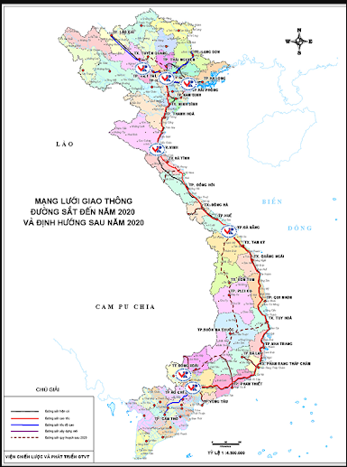
Mạng lưới giao thông đường sắt

Slide 9
Mạng lưới đường thủy nội bộ khu vực miền nam

Slide 10
Mạng lưới đường hàng không

Slide 11
Mạng lưới cấp nước

Slide 12
Mạng lưới điện

Slide 13
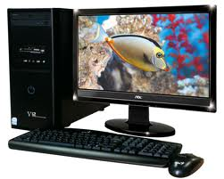
Ngày nay, với sự phát triển của công nghệ và nhu cầu ngày càng lớn về thông tin thì việc chia sẻ nguồn tài nguyên máy tính là điều hiển nhiên. Vậy hình thức nào giúp con người thực hiện tất cả những công việc trên ?

Slide 14
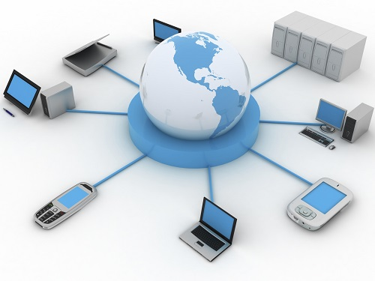
CHỦ ĐỀ 2. MẠNG MÁY TÍNH VÀ INTERNET TIẾT 6: BÀI 4 MẠNG MÁY TÍNH

Slide 15
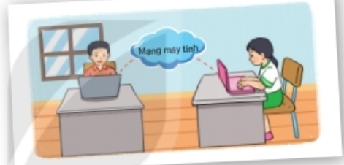
1. Mạng máy tính là gì?
Hai hay nhiều máy tính và các thiết bị được kết nối để truyền thông tin cho nhau tạo thành một mạng máy tính.

Slide 16
Thảo luận nhóm
PHIẾU HỌC TẬP
Câu 1. Mạng máy tính chia sẻ những gì? Câu 2. Em hãy nêu lợi ích của mạng máy tính?
=> Mạng máy tính chia sẻ dữ liệu và cho phép người sử dụng dùng chung thiết bị.
=> Người sử dụng có thể liên lạc với nhau để trao đổi thông tin, chia sẻ dữ liệu và dùng chung các thiết bị trên mạng

Slide 17
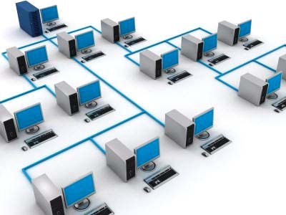
1. Mạng máy tính là gì?
- Mạng máy tính là hai hay nhiều máy tính và các thiết bị được kết nối để truyền thông tin cho nhau.
- Lợi ích của mạng máy tính: Người sử dụng có thể liên lạc với nhau để trao đổi thông tin, chia sẻ dữ liệu và dùng chung các thiết bị trên mạng.

Slide 18
Chú kiến chăm chỉ
play

Slide 19
Giới thiệu
Giúp chú kiến tha mồi về tổ bằng cách trả lời các câu hỏi: Đúng hoặc sai.
Nếu trả lời đúng thì chú kiến đươc đi tiếp, nếu trả lời sai thì cuộc chơi ngừng lại.

Slide 20
Lợi ích của mạng máy tính là Trao đổi thông tin và chia sẻ dữ liệu.
Game over
Game over
play
Đúng
Sai

Slide 21
Người sử dụng không thể chia sẻ dữ liệu trên máy tính của mình cho người khác trong cùng một mạng máy tính
Game over
Game over
Game over
play
Đúng
Sai

Slide 22
Một mạng máy tính gồm hai hoặc nhiều máy tính được kết nối với nhau
Game over
Game over
play
Đúng
Sai

Slide 23
Đặc điểm chung của các mạng lưới là Kết nối và chia sẻ
Game over
Game over
play
Đúng
Sai

Slide 24
Máy tính kết nối với nhau để Thuận tiện trong việc sữa chữa.
Game over
Game over
Game over
play
Đúng
Sai

Slide 25
Mạng máy tính lớn nhất kết nối tất cả các máy tính trên thế giới tên là internet
Game over
Game over
play
Đúng
Sai

Slide 26
GHI NHỚ
- Mạng máy tính là hai hay nhiều máy tính và các thiết bị được kết nối để truyền thông tin cho nhau.
- Lợi ích của mạng máy tính: Người sử dụng có thể liên lạc với nhau để trao đổi thông tin, chia sẻ dữ liệu và dùng chung các thiết bị trên mạng.

Slide 27
HƯỚNG DẪN VỀ NHÀ
- Ôn lại khái niệm mạng máy tính, lợi ích của mạng máy tính.
- Chuẩn bị phần 2 các thành phần của mạng máy tính

